Slide 1
포트폴리오 작성요령
포트폴리오는 팀별로 작성하여 제출 (E-NCS 평가사이트에는 개별 업로드)
제공된 목차 및 작성요령을 참조하여 작성하되, 템플릿/디자인/구성은 변경 및 추가 가능
포트폴리오를 바탕으로 프로젝트 발표 진행 - 10~15 슬라이드 - 발표는 기능 시연 위주로 - Q&A 포함 20분 이내

Slide 2
인터페이스 개발 프로젝트
과정명: 인공지능
팀명: Airbnb
팀원: 노한수, 송보미, 안도현, 최문선

Slide 4
01
프로젝트 배경
02
팀 구성 및 역할
03
수행절차 및 방법
04
수행결과 및 시연
05
느낀점

Slide 5
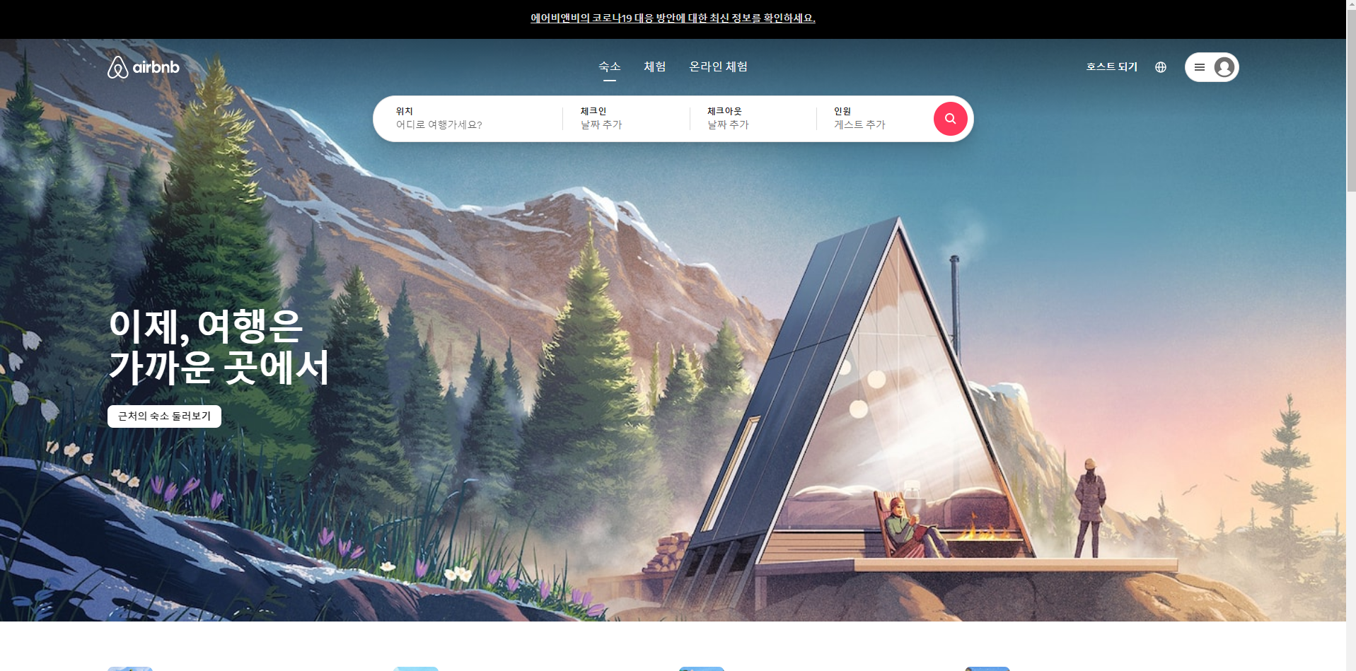
01. Airbnb

Slide 6
02. 팀 구성 및 역할
안도현 :
노한수
송보미
최문선

Slide 7
03. 수행절차 및 방법
✎ 작 성 요 령 ✎
[수행절차 및 방법]은 프로젝트 수행절차 및 방법을 제시한다. (구성요소를 포함하여 예시 표와 다르게 수정하여 작성 가능함)

Slide 8
03. 수행절차 및 방법
구분 | 기간 | 활동 | 도구
사전 기획 | O/O(월) ~ O/O(목) | 프로젝트 기획 및 주제 선정 기획안 작성
 | O/O(금) | 프로젝트 주제 & 아이디어 발표
개발 | O/O(월) ~ O/O(목) | 데이터 전처리 모델 선정 및 프로젝트 진행
 | O/O(금) | 팀 별 중간보고
수정/보완 | O/O(월) ~ O/O(금) | 피드백 의견 반영하여 프로젝트 고도화
프로젝트 발표 | O/O(월)

Slide 9
04. 수행결과 및 시연
✎ 작 성 요 령 ✎
[수행결과]는 프로젝트 결과물이 도출된 과정을 단계별로 세부적으로 기록한다. [시연]은 실제 구축한 페이지에서 주요 기능 위주로 설명한다.

Slide 10
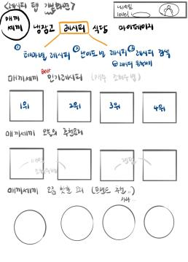
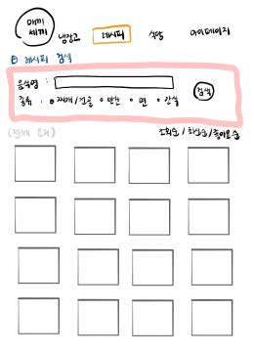
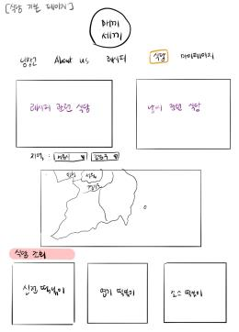
04. 수행결과 및 시연
결과제시 1: 스토리보드
SAMPLE

Slide 11
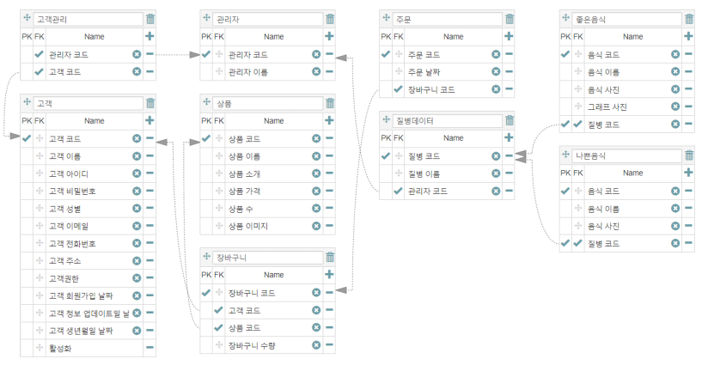
04. 수행결과 및 시연
결과제시 2: DB구성
SAMPLE

Slide 12
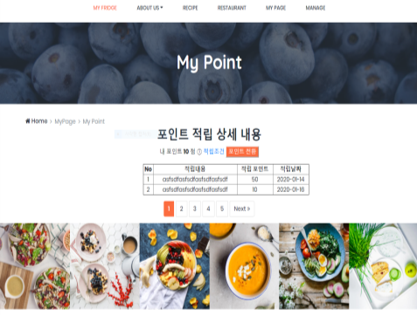
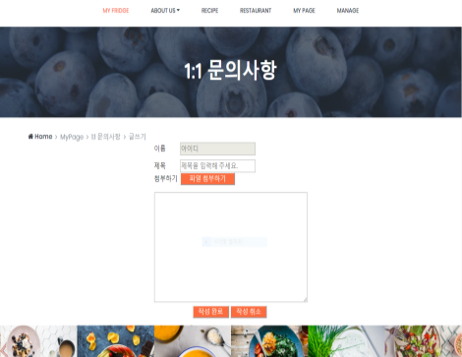
04. 수행결과 및 시연
결과제시 3: 화면구성
SAMPLE

Slide 13
05. 느낀점
✎ 작 성 요 령 ✎
[느낀 점]은 프로젝트 수행에서 개인, 우리 팀이 잘한 부분과 아쉬운 점을 작성한다. 또한 프로젝트를 수행하면서 느낀 수행 상 어려움, 갈등요소 등을 작성하고 이를 해결한 방법을 작성한다.

